Slide 1
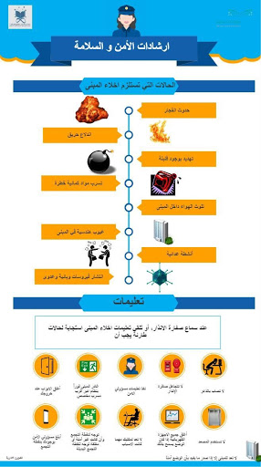
المراجعة: (شيخة السويدي + ابراهيم الزعبي) | الإعداد : شرحبيل موسى الزهراوي | رقم الهدف :3037 | الإلتزام بارشادات الامن و السلامة في الاماكن العامة | الهدف
الفئة العمرية: 8- 9 سنوات | مستوى الشدة: متوسط |  | فئة الإعاقة : توحد، | بيانات الهدف
درس : الامن والسلامة رن جرس الإنذار في المدرسة ، ففزع الطلاب وبدأوا يركضون في كل مكان ، فقال لهم حمد : يا زملائي علينا ان لا نصاب بالذعر ولكن علينا ان نطبق الإخلاء الآمن كما علمنا الدفاع المدني عندما قمنا بعملية الإخلاء الوهمي ، عليكم ان تستمعو الي وتنفذوا ما أطلبه منكم بهدوء :أولا فلنقف في طابور ثم نمشي الى مخرج الطوارئ في المدرسة كما يجب علينا ان نخفض رؤوسنا اثناء المشيحتى نصل الى النقطة الآمنة ففعل الأولاد ما طلبه حمد ووصلوا الى النقطة الىمنة بسلام وهناك قال المعلم لحمد : كم انا فخور بك يا بني فيديو يعرض حالات متنوعة للإلتزام بإرشادات الأمن والسلامة https://www.youtube.com/watch?v=TFT2Yc9grUM&list=PLzy1L3rE5k7HLAtNCKYQ0e3kWlOumgXj1&index=7 الأنشطة الصفية: 1- نشاط تعليمي في الغرفة الصفية بأن يقوم الطلاب بعلمية الإخلاء الوهمي 2- ضع دائرة حول إشارات الخطر من بين الصور 3- رتب خطوات الإخلاء الآمن من خلال الصور https://www.youtube.com/watch?v=Jng_mAB2YQk استخدام الحافلة |  |  |  | كتاب الطالب

Slide 2
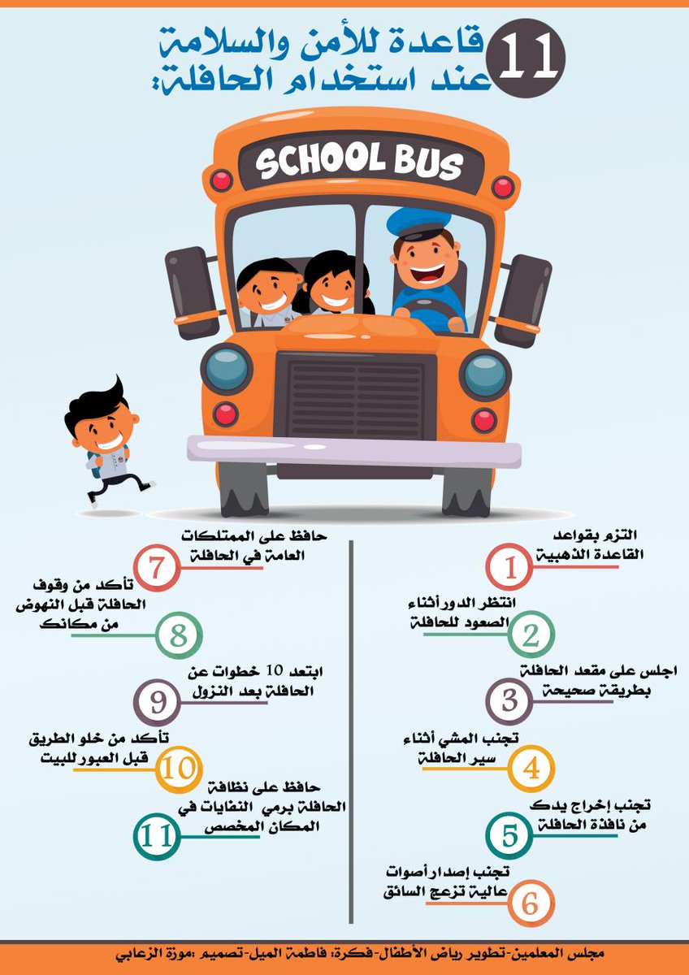
الإلتزام بارشادات الامن و السلامة في الاماكن العامة | الهدف
انشطه مهارية | المكونات
الانشطه الصفية 3- عرض فيديو لتطبيق قواعد استخدام الحافلة المدرسية 2- تطبيق عملي لخطوات الصعود الى الحافلة والنزول منها فيديوهات متنوعع للامن والسلامة في استخدام الحافلة القواعد الذهبية لإستخدام الحافلة https://www.youtube.com/watch?v=L7z_ycrg2Us كيف تفعل إذا انحجزت بالباص https://www.youtube.com/watch?v=06C5VrM_V5g استخدام الحافلة https://www.youtube.com/watch?v=Jng_mAB2YQk

Slide 3
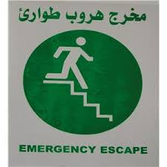
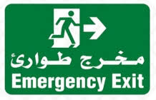
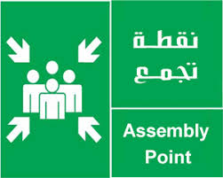
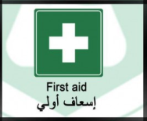
ضع دائرة حول إشارات الخطر في ما يلي

Slide 4
تابع درس الأمن والسلامة
الحصة الدراسية:: الهدف الرئيسي هو أن يلتزم الطالب بإرشادات الامن والسلامة في الاماكن العامة أهداف أخرى : التعرف الى الخطر والامان / حسن التصرف في المواقف المختلفة 1- قراءة الدرس بصوت واضح للطلاب 2- عرض الفيديو التعليمي لإرشادات الامن والسلامة. 3- تطبيق الانشطة واوراق العمل في كتاب الطالب. 3- يبتكر المدرس أنشطة وتمارين إضافية. النشاط الرياضي : تطبيق عملي امام الطلاب يشرح التصرف السليم عند حدوث إصابات رياضية النشاط الفني: تمثيل مسرحي يمثل حوارا لتطبيق قواعد الامن والسلامة في المدرسة النشاط الموسيقى:اشودة آداب السلام للأطفال https://www.youtube.com/watch?v=zjl3rBIvs_8 . | دليل للمعلم
اخذ الطالب الى مكان عام وتعليمه تطبيق إرشادات الامن والسلامة المناسب في المكان | الواجب المنزلي
1- مواقع تعليمية لتعليم ارشادات الامن والسلامة في الاماكن المختلفة 2- تطبيقات الكترونية ( الباندا ) لتطبيق قواعد الامن والسلامة | تمارين الكترونية
متوسط: ان يتعرف الطالب على الخطر جيد: ان يتجنب الطالب المواقف الخطرة مرتفع: ان يحسن التصرف حال مواجهة مواقف خطرة | التقييم
نموذج مقترح

Slide 5
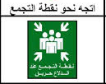
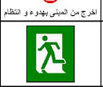
رتب خطوات الإخلاء بشكل صحيح
3
2
1

Slide 6
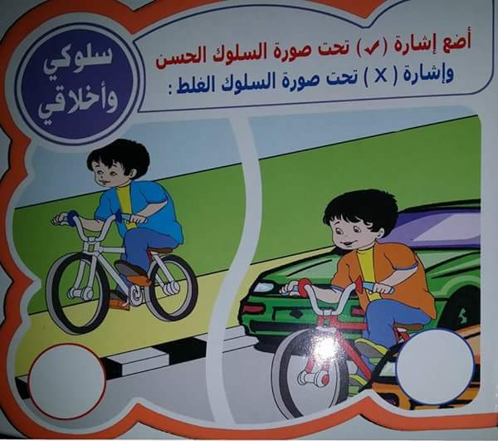
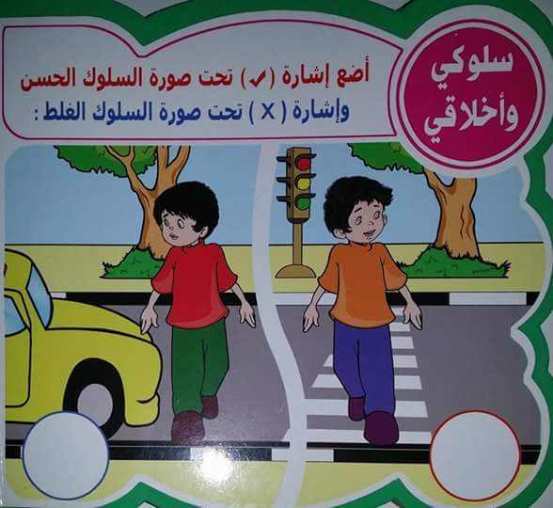
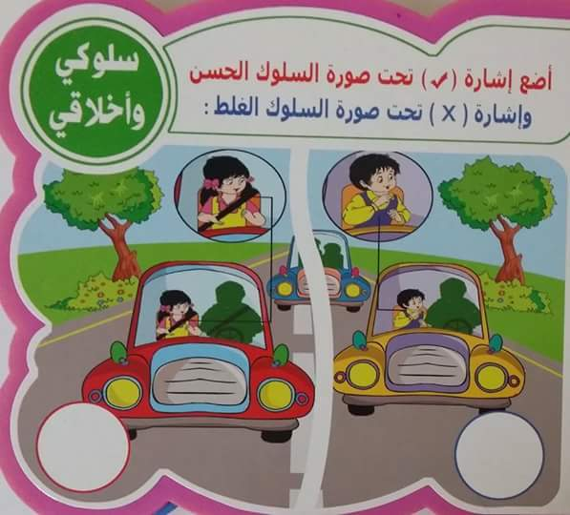
ضح اشارة صح عند السلوك الصحيح واشارة خطأ عند السلوك الخاطئ

Slide 7
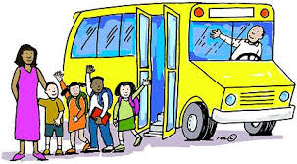
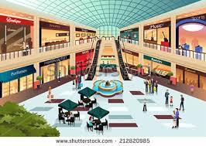
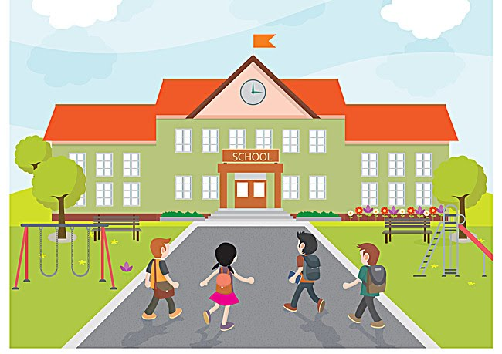
صل بخط بين العمود الاول والثاني
مول
مدرسة
حديقة حيوانات
حافلة مدرسة

